Slide 1
통계기반분석
김예은

Slide 2
2. 다음 아래의 문장을 형태소 분석하시오

Slide 3
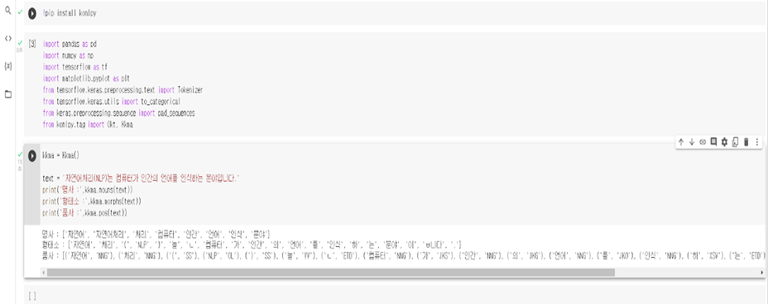
형태소 분석
자연어처리(NLP)는 컴퓨터가 인간의 언어를 인식하는 분야입니다.
명사 : ['자연어', '자연어처리', '처리', '컴퓨터', '인간', '언어', '인식', '분야']
형태소 : ['자연어', '처리', '(', 'NLP', ')', '늘', 'ㄴ', '컴퓨터', '가', '인간', '의', '언어', '를', '인식', '하', '는', '분야', '이', 'ㅂ니다', '.']
품사 : [('자연어', 'NNG'), ('처리', 'NNG'), ('(', 'SS'), ('NLP', 'OL'), (')', 'SS'), ('늘', 'VV'), ('ㄴ', 'ETD'), ('컴퓨터', 'NNG'), ('가', 'JKS'), ('인간', 'NNG'), ('의', 'JKG'), ('언어', 'NNG'), ('를', 'JKO'), ('인식', 'NNG'), ('하', 'XSV'), ('는', 'ETD'), ('분야', 'NNG'), ('이', 'VCP'), ('ㅂ니다', 'EFN'), ('.', 'SF')]

Slide 4
3. 아래의 작업을 수행하시오

Slide 5
1. 텍스트 데이터 형태소 분석

Slide 6
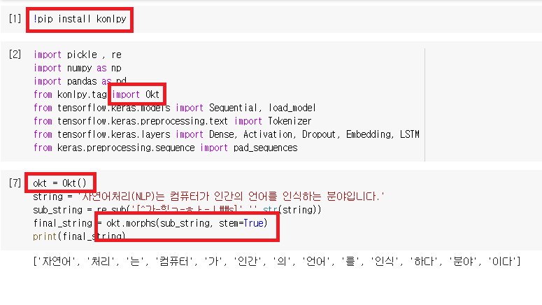
텍스트 데이터 형태소 분석
한글데이터를 불러오기 위해 knolpy 패키지를 설치합니다.
Okt 객체를 생성하고
한글 이외의 텍스트는 걸러냅니다.
Okt객체의 morphs에서 최소단위인 형태소를 분리해냅니다.

Slide 7
2. 영화 리뷰 데이터 불러오기

Slide 8
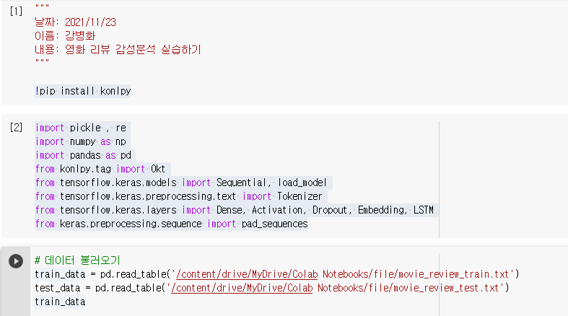
영화 리뷰 데이터 불러오기

Slide 9
3. 영화 리뷰 데이터 전처리 작업1

Slide 10
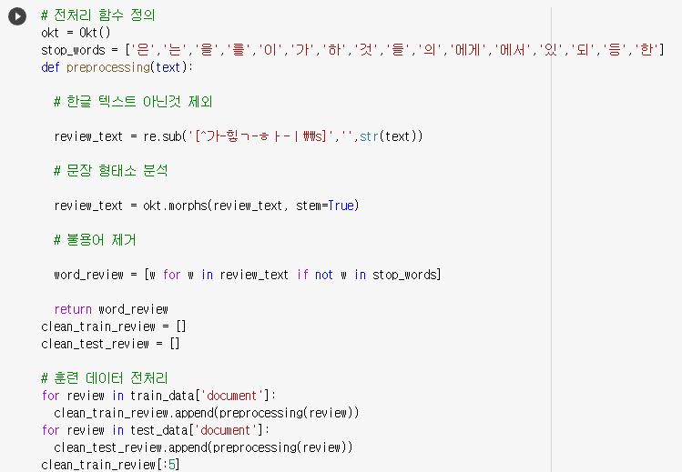
영화 리뷰 데이터 불러오기

Slide 11
4. 영화 리뷰 데이터 전처리 작업2

Slide 12
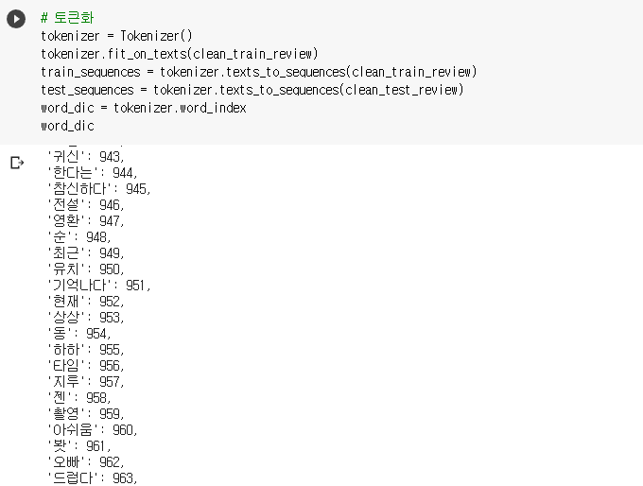
영화 리뷰 데이터 전처리 작업2

Slide 13
5. 영화 리뷰 데이터 전처리 작업3

Slide 14
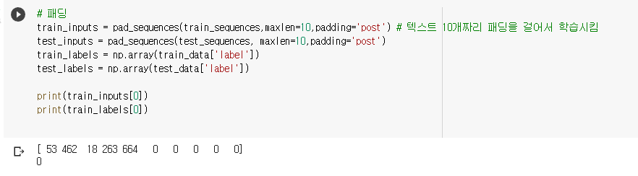
영화 리뷰 데이터 전처리 작업3

Slide 15
6. 영화 리뷰 모델 생성

Slide 16
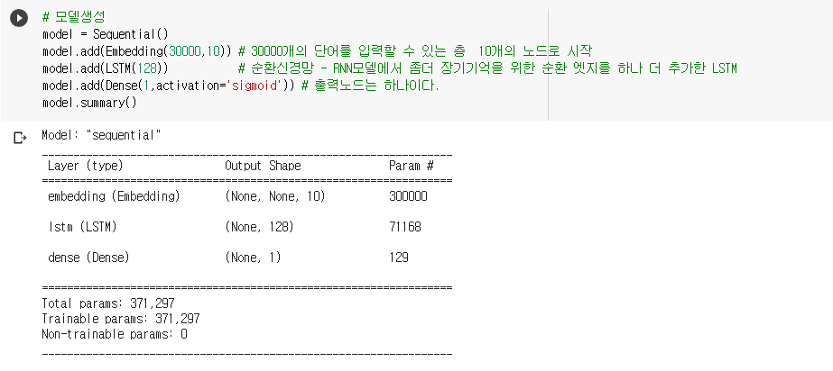
영화 리뷰 모델 생성

Slide 17
7. 영화 리뷰 모델 설정 및 학습

Slide 18
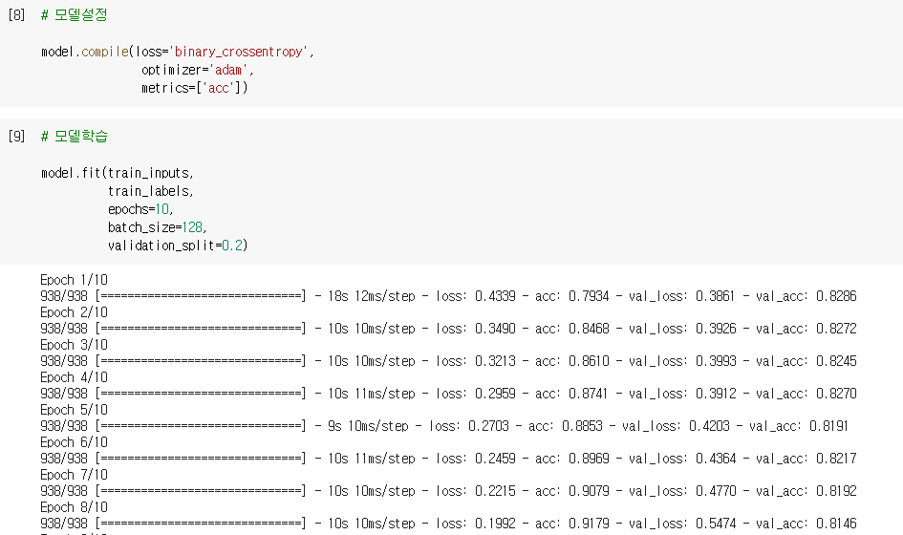
영화 리뷰 모델 설정 및 학습

Slide 19
8. 영화 리뷰 모델 평가 및 저장

Slide 20
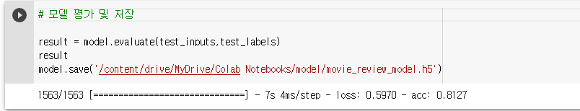
영화 리뷰 모델 평가 및 저장

Slide 21
9. 영화 리뷰 모델 테스트

Slide 22
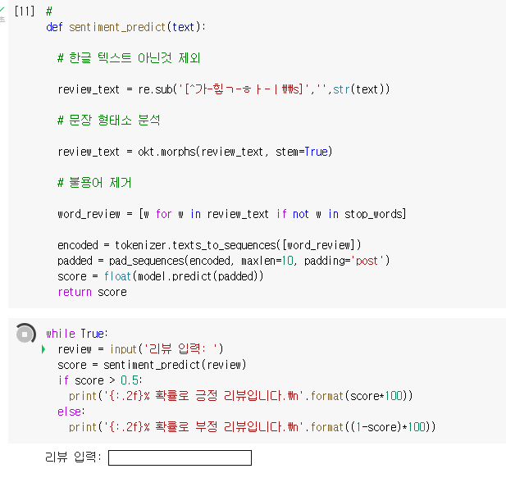
영화 리뷰 모델 테스트

